Slide 1
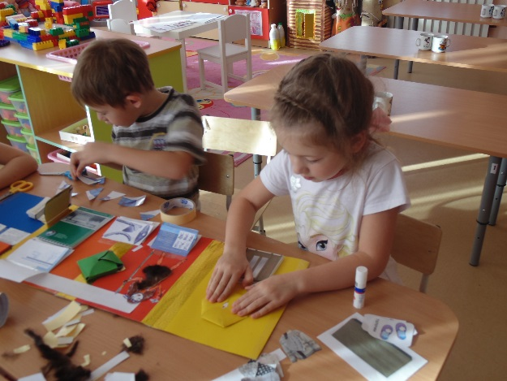
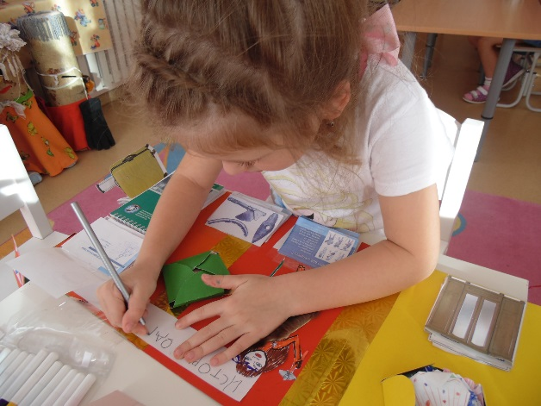
Мастер-класс «Изготовление интерактивной папки ЛЭПБУК (lapbook)»

Slide 2
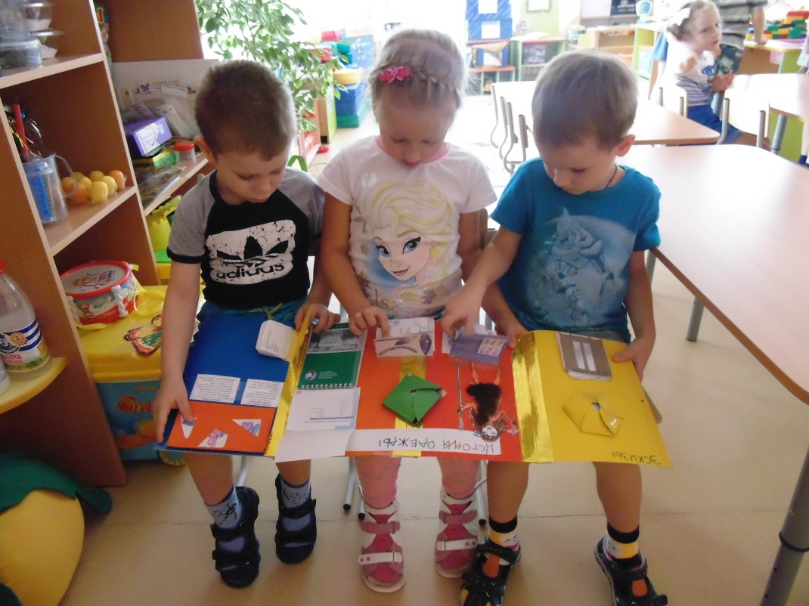
ЛЭПБУК (lapbook) - в дословном переводе с английского значит «наколенная книга» или «книга на коленях» (lap - колени, book - книга).

Slide 3
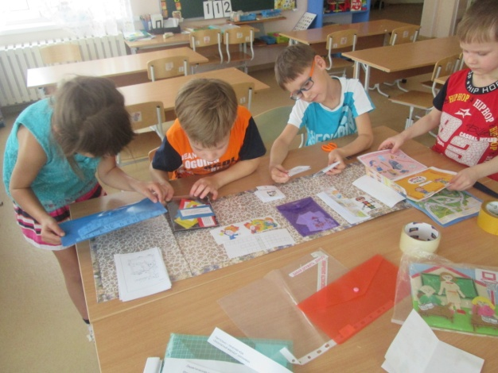
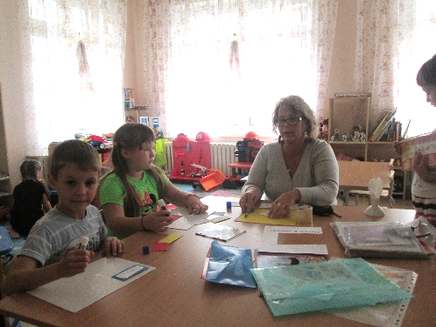
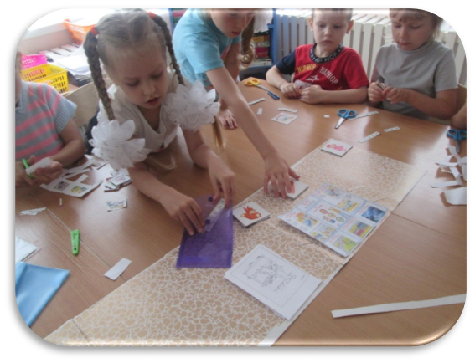
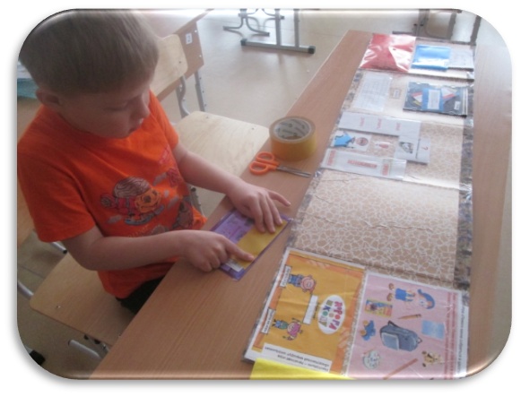
ЛЭПБУК (lapbook)
Форма сотрудничества
с родителями
Заключительный этап самостоятельной и совместной исследовательской работы
Способ повторить пройденный материал
Способ подать всю имеющуюся информацию в компактной форме
Особая форма организации учебного материала, которая помогает ребенку систематизировать знания
Используется для подгрупповой и индивидуальной работы
Является интересной формой совместной работы взрослых и детей

Slide 4
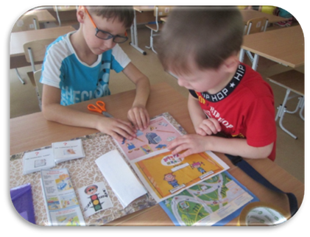
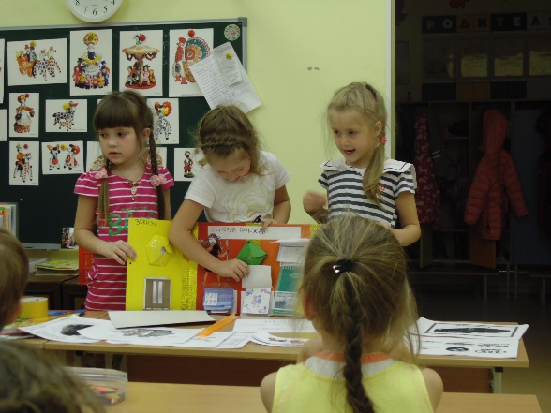
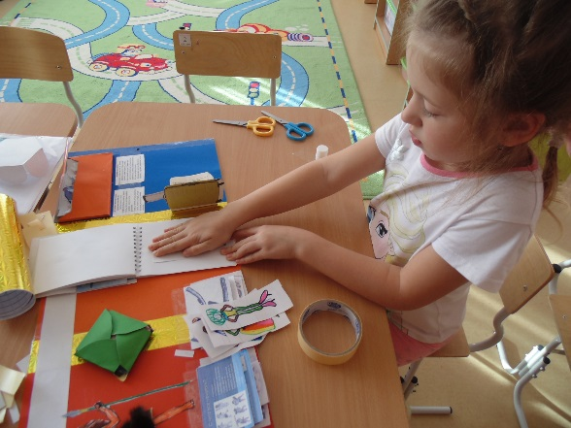
ЛЭПБУК (lapbook) обеспечивает:
Вариативность использования игровых заданий
Компактное хранение большого количества игр и заданий в одной папке
Интеграцию разных видов деятельности
Возможность учитывать индивидуальные особенности детей
Разнообразие игровых заданий
Возможность добавлять, новые задания в кармашки

Slide 5
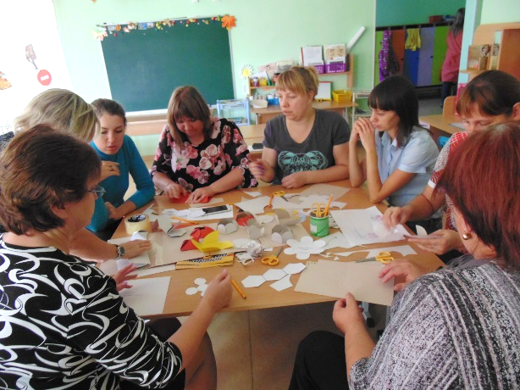
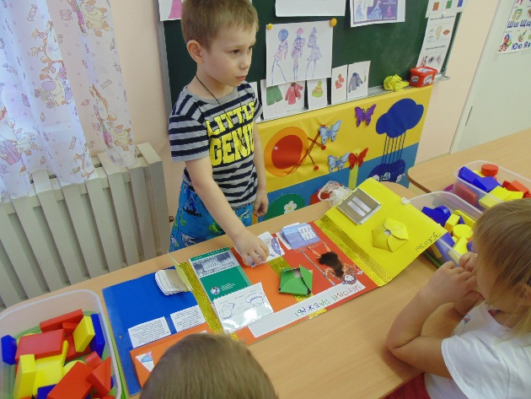
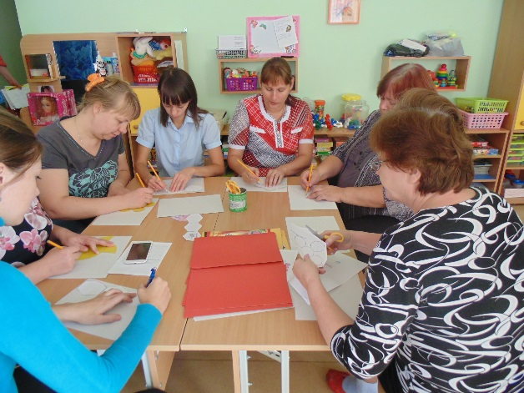
Родители обеспечивают поддержку
Организационную (экскурсии, походы)
Техническую (фото, виде)
Информационную (сбор информации)
Мотивационную (поддержка инт6ереса, у4веренности в успехе)

Slide 6
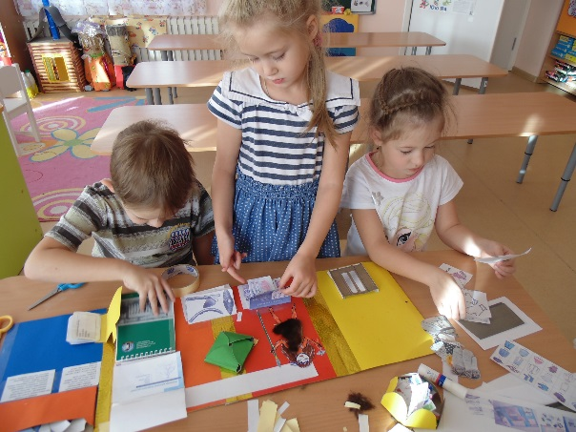
Универсальные умения
умение планировать предстоящую деятельность;
договариваться со сверстниками;
распределять обязанности;
искать нужную информацию, обобщать её, систематизировать;
самостоятельно давать объяснения на возникающие вопросы;
принимать собственные решения, опираясь на свои знания и умения;
используя устную речь, выражать свои мысли и желания;
представлять результаты своей деятельности и др.

Slide 7
I этап: Выбор темы
Тема для папки может быть совершенно любой, как и ее сложность, но лучше всего, выбирать частные, а не на общие темы.
Например:
отдых на море;
появление домашнего питомца;
знакомство с писателем или композитором;
лексические темы: «Муравей», «Ворона», «Жираф», «Весна», «Скоро в школу», «Новый год у ворот»,……….
и др.

Slide 8
II этап: План
К теме «Лягушка»
1. Строение лягушки.
2. Как выглядят лягушки в разных странах?
3. Где они обитают?
4. Чем питаются?
5. Какую пользу или вред они приносят человеку?
6. Найти стихи, загадки о лягушках.
7. Развивающие задания по теме.

Slide 9
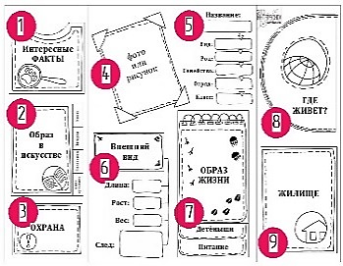
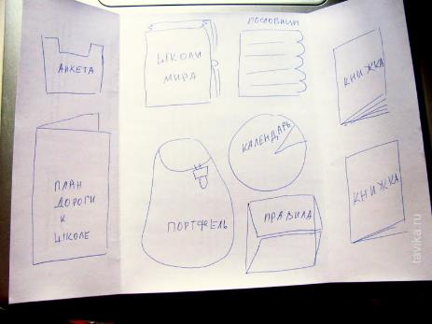
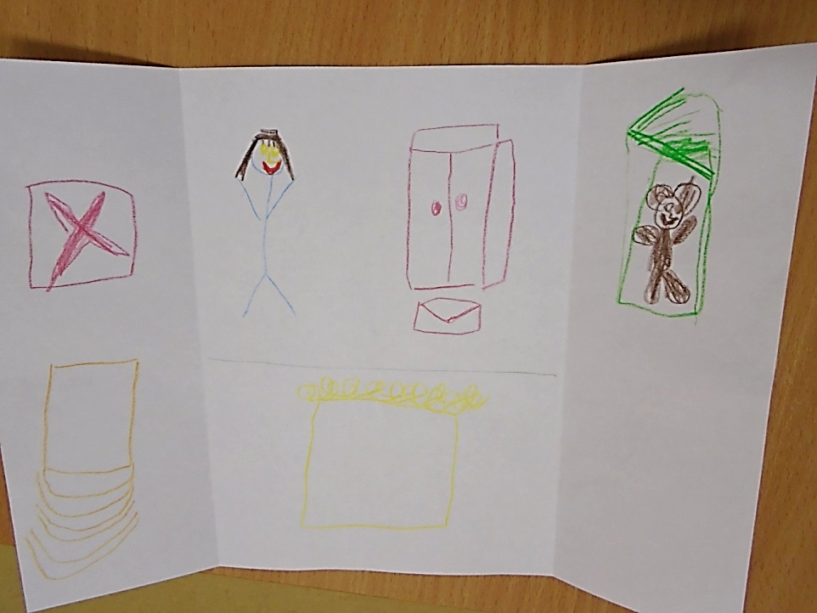
III этап: Макет

Slide 10
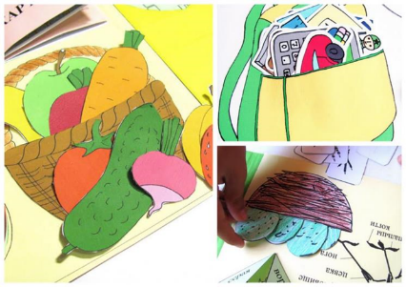
Кармашки

Slide 11
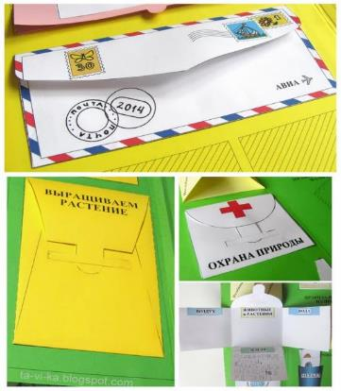
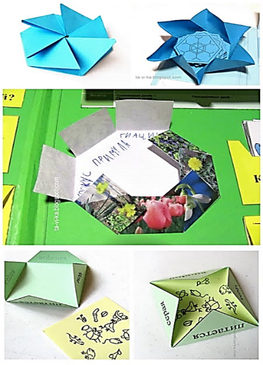
Конвертики

Slide 12
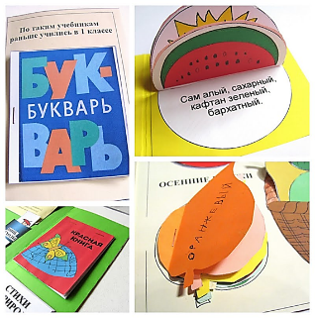
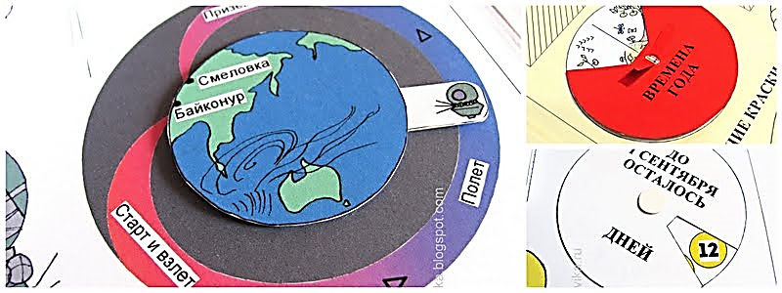
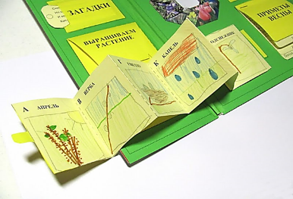
Вращающиеся Книжки, круги книжки-гармошки

Slide 13
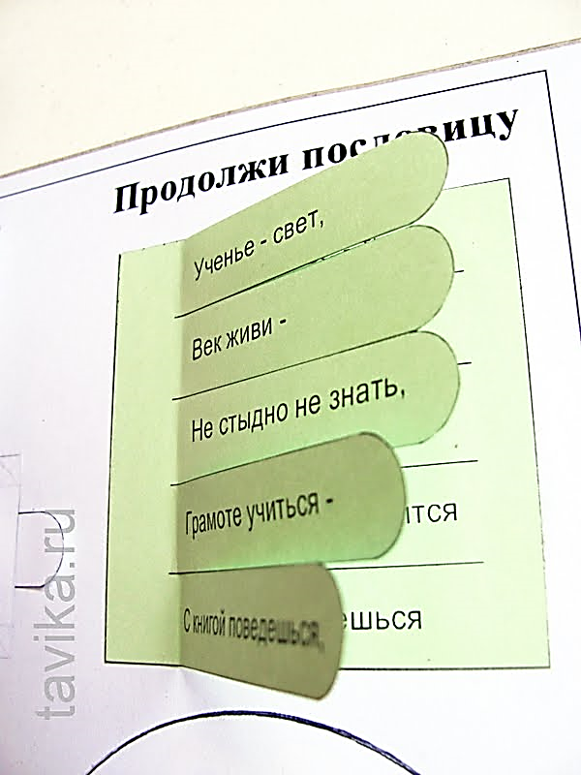
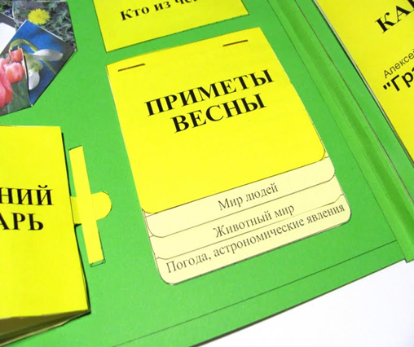
Блокнотик Блокнотик со разрезной страницами разной длины

Slide 14
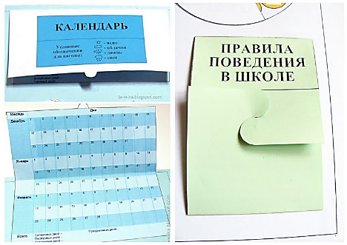
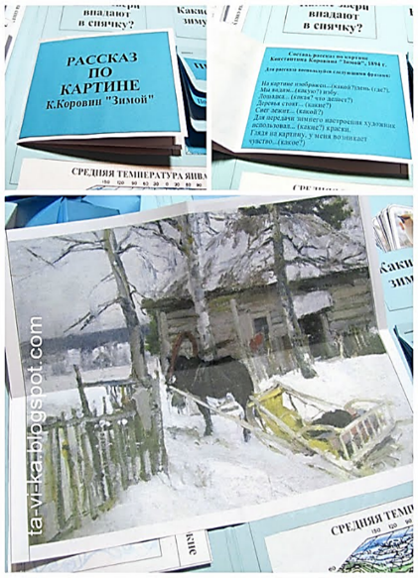
Лист, сложенный в два, четыре раза

Slide 15
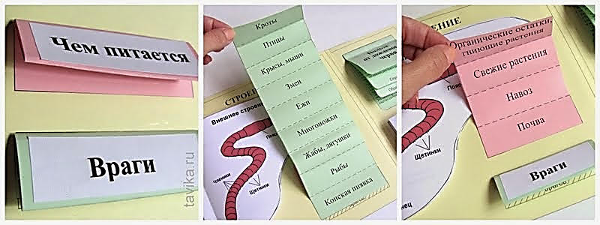
Полоса, сложенная в несколько раз

Slide 16
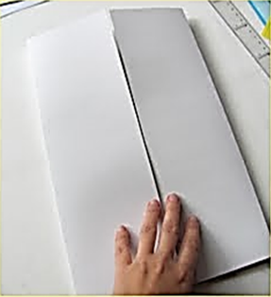
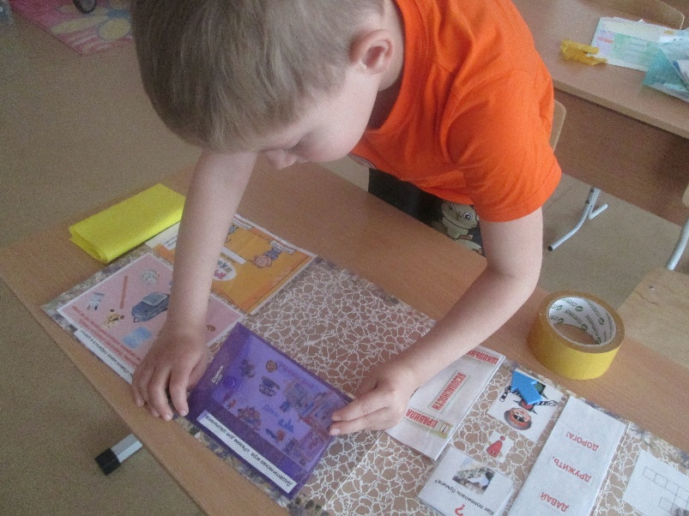
Что нужно, чтобы сделать лэпбук:
Для создания лэпбука вам понадобятся такие материалы:
Картонная папка-основа. Ее можно купить готовую (кое-где она продается), а можно сделать своими руками.
Обычная бумага. Можно использовать в своих лэпбуках цветную бумагу для принтера, но и просто белые листы, если их хорошо оформить и раскрасить, смотрятся очень неплохо.
Ножницы.
Клей-карандаш для бумаги (я его люблю больше, чем ПВА).
Стиплер.
Скотч.
Вырезаем детали, приклеиваем все на свои места. А после этого начинаем занятия с ребенком.

Slide 17
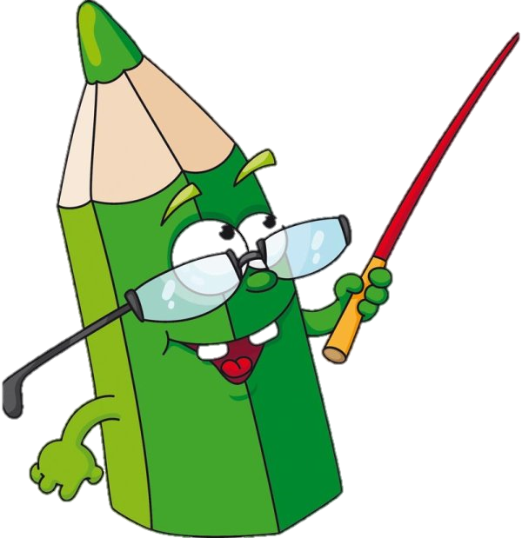
IV этап: Презентация ЛЭПБУКА

Slide 18
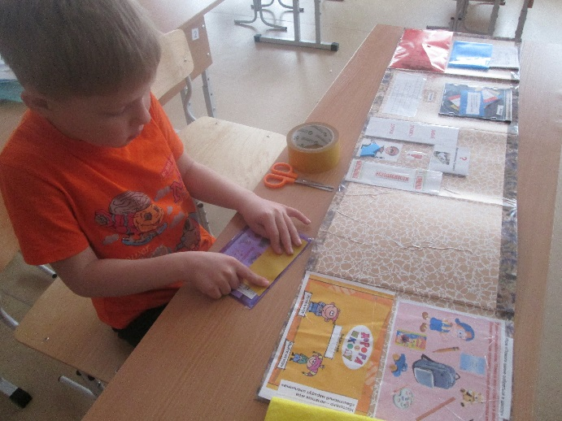
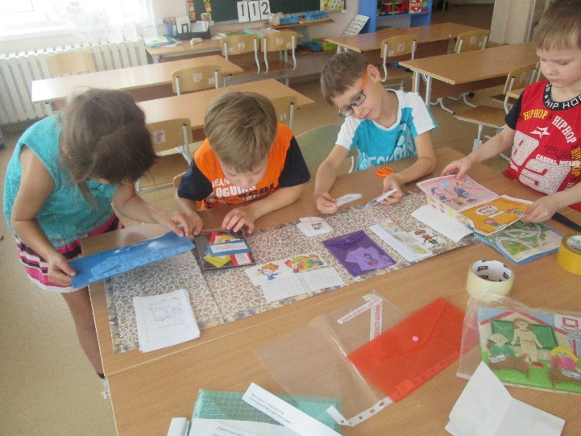
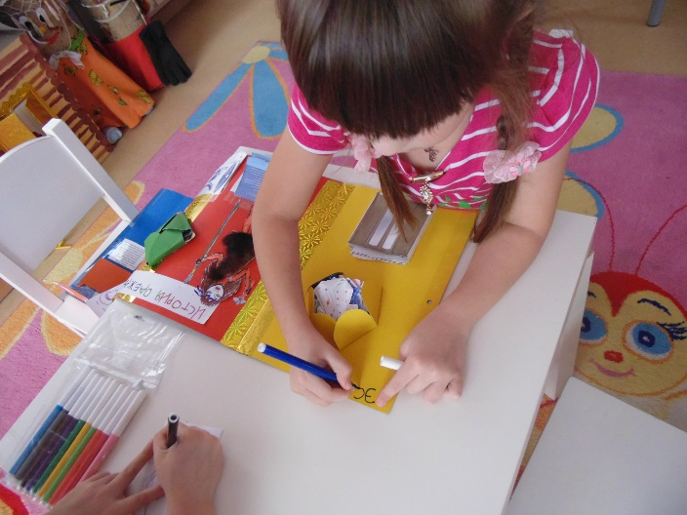
«Час работы научит большему, чем день объяснений, ибо, если я занимаю ребенка в мастерской, его руки работают на пользу его ума» Жан-Жака Руссо

